Slide 1
Pythonでデータ分析 第1〜3章
A班：
大野りか、鈴木楓、松浦充輝、岡田扇玖

Slide 2
目次
第１章 基本統計量の計算
第２章 グラフ描画 ーーデータの可視化ーー
第３章 ファイル入出力

Slide 3
第１章 基本統計量の計算
Python文法１
print(式)
for 仮変数 in リストなど :
処理
# ()の中身を表示
# リストなどの中身を１つずつ
# 仮変数に取り出す
# 取り出すものが
# なくなったら終了

Slide 4
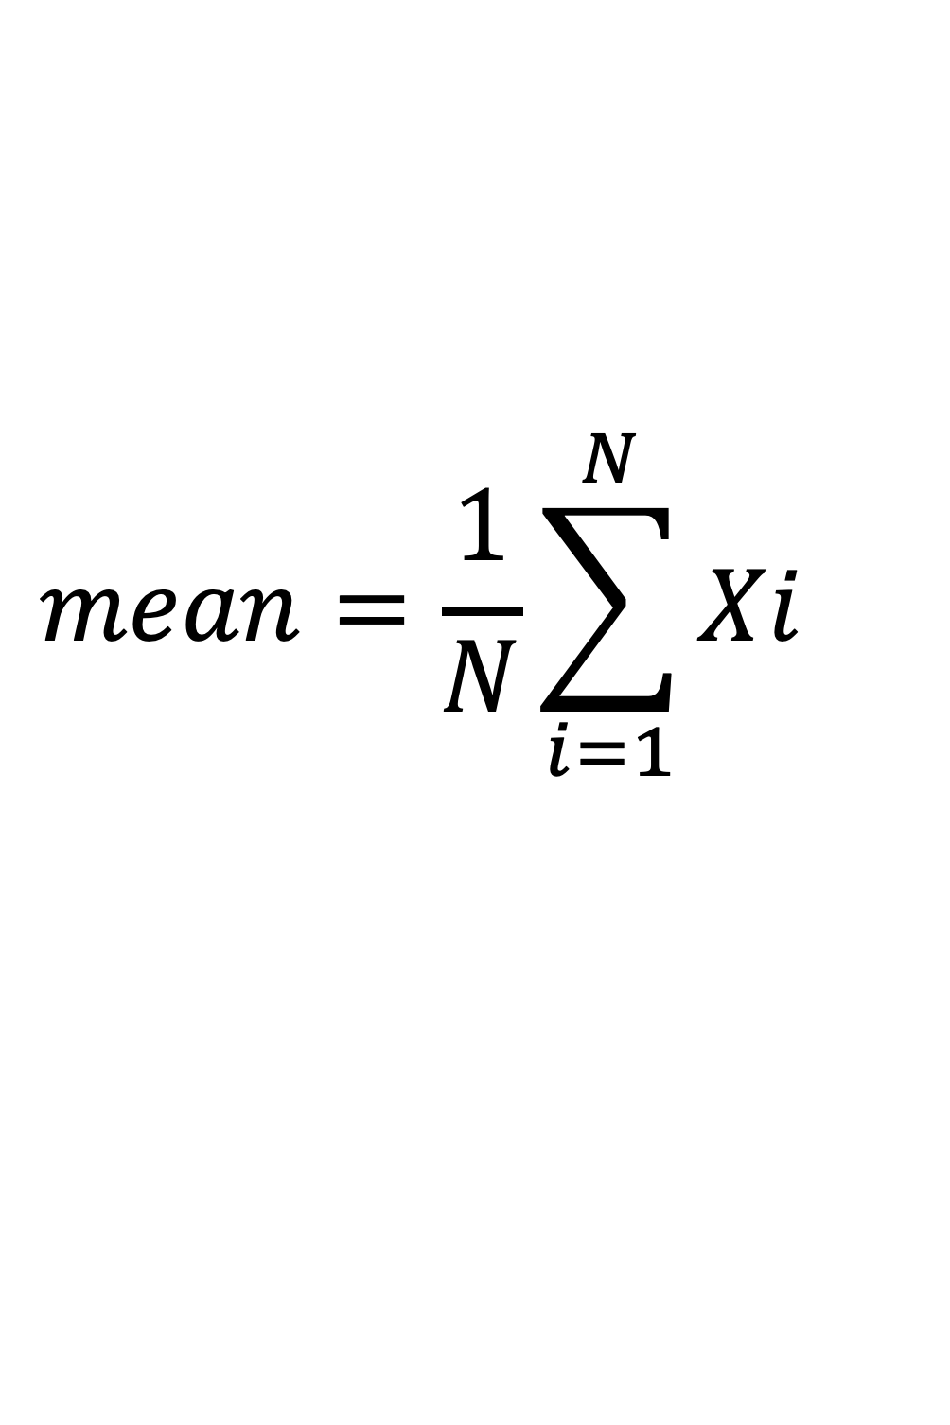
第１章 基本統計量の計算
平均（mean）（リスト１.１）
$$mean=\frac{1}{N}\sum_{i=1}^{N}{Xi}$$

Slide 5
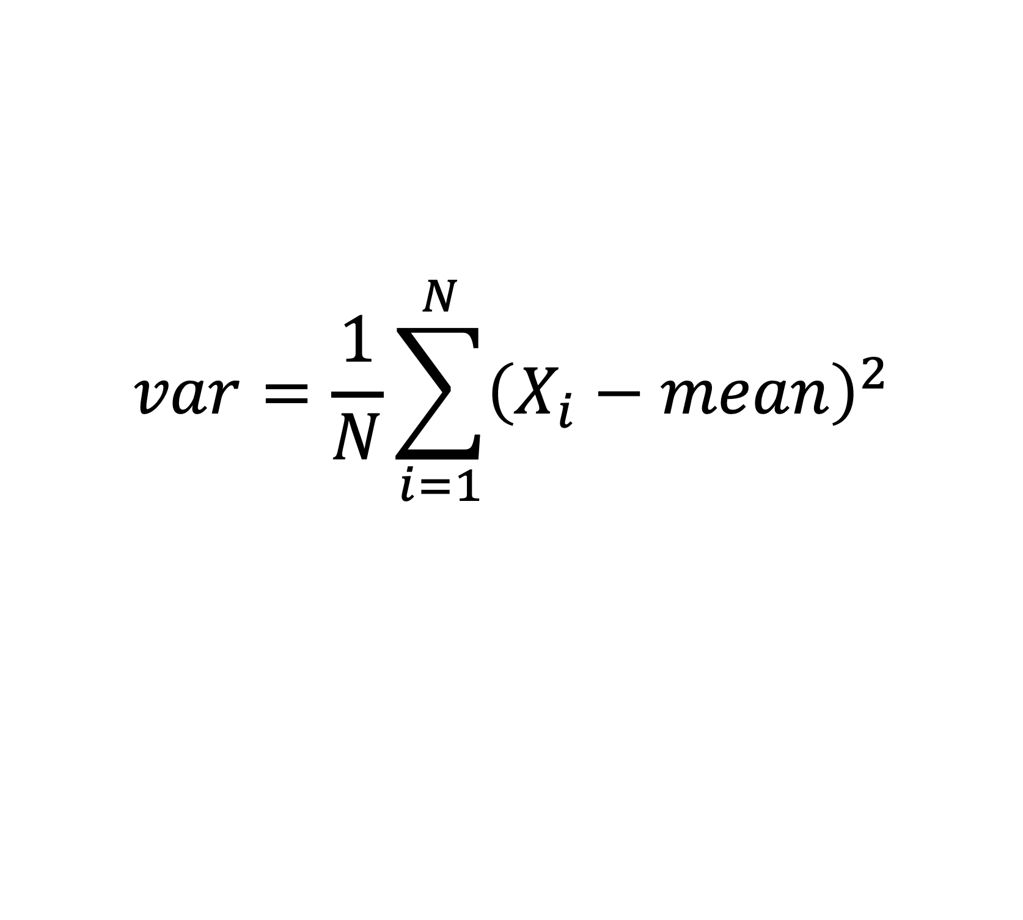
第１章 基本統計量の計算
分散（variance）（リスト１.１）
$$var=\frac{1}{N}\sum_{i=1}^{N}{{\left(X_{i}−mean\right)}^{2}}$$

Slide 6
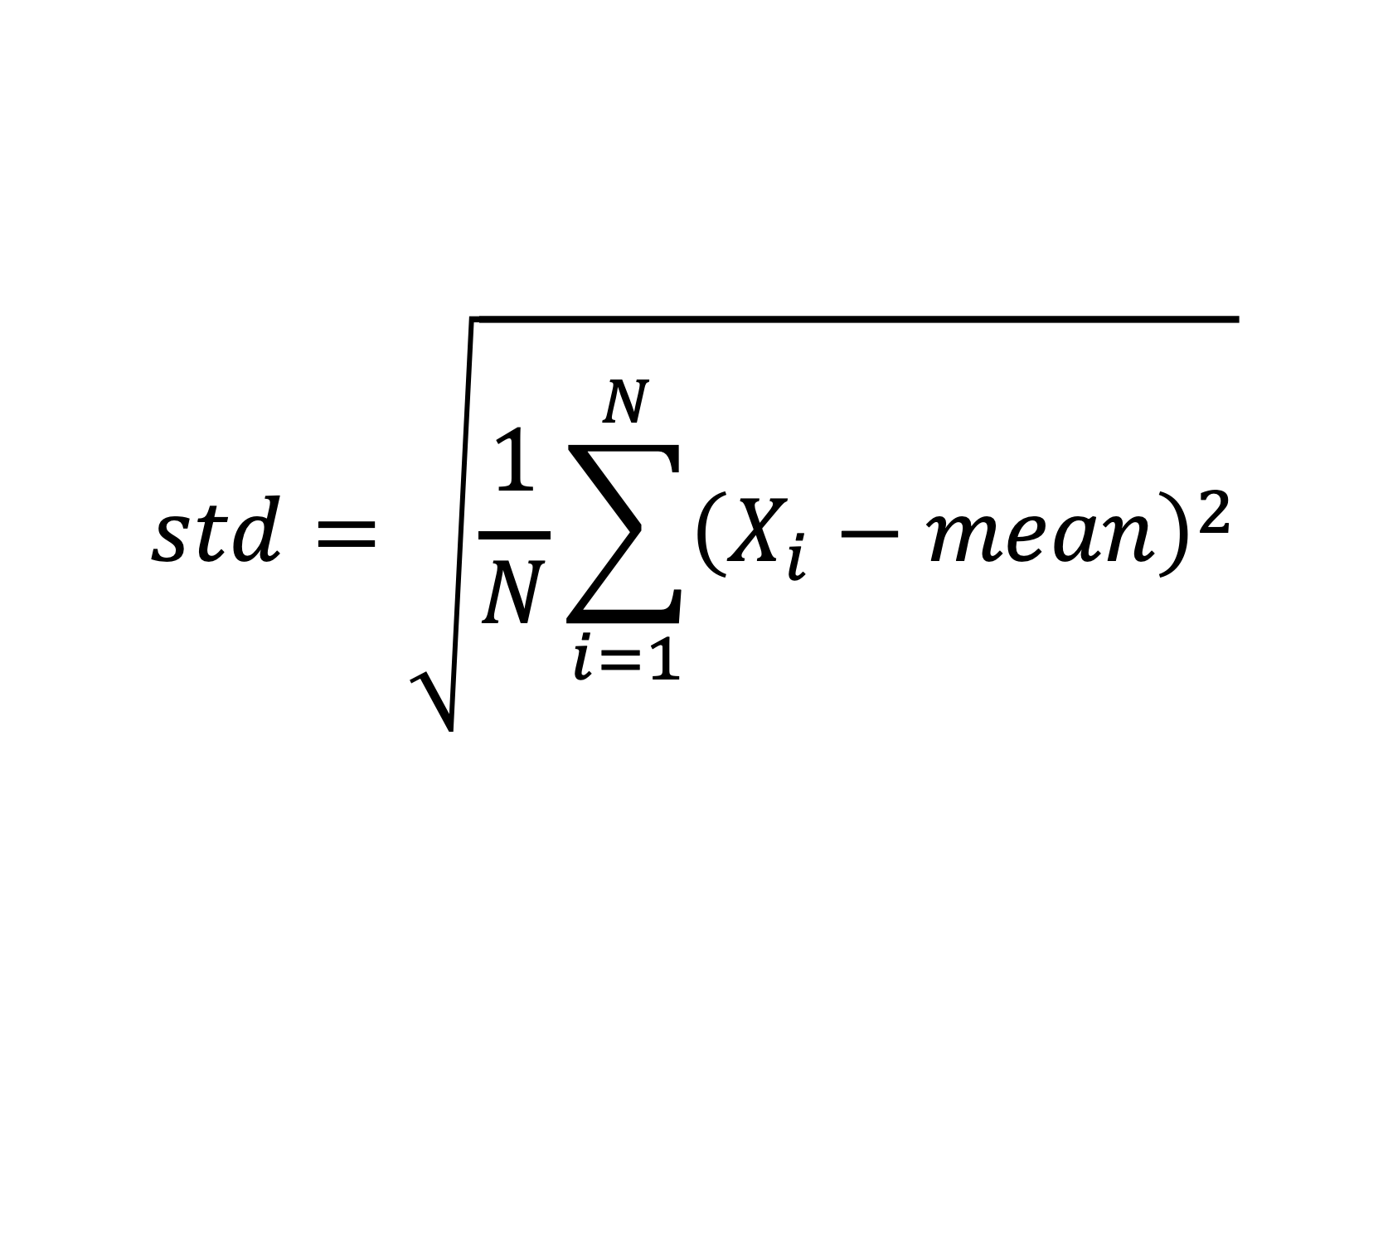
第１章 基本統計量の計算
標準偏差（standard deviation）
$$std=\sqrt{\frac{1}{N}\sum_{i=1}^{N}{{\left(X_{i}−mean\right)}^{2}}}$$

Slide 7
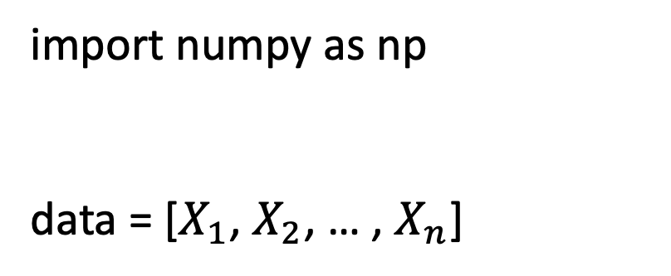
第１章 基本統計量の計算
Numpyを利用した統計量の計算１（リスト１.３）
import numpy as np
data = [$X_{1}$, $X_{2}$, … , $X_{n}$]
# Numpyのインポート
# リスト型

Slide 8
第１章 基本統計量の計算
Numpyを利用した統計量の計算２ （リスト１.３）
np.sum(data)
np.mean(data)
np.var(data)
np.std(data)
# 合計
# 平均
# 分散
# 標準偏差
# 出力結果（リスト１.４）

Slide 9
第１章 基本統計量の計算
Numpyを利用した統計量の計算３ （リスト１.５）
np.amin(data)
np.median(data)
np.amax(data)
# 最小値
# 中央値
# 最大値
# 出力結果（リスト１.６）

Slide 10
第１章 基本統計量の計算
Numpyを利用した統計量の計算４ （リスト１.５）
np.percentile(data, 25)
np.percentile(data, 50)
np.percentile(data, 75)
# 第１四分位数
# 第２四分位数
# 第３四分位数
# 出力結果（リスト１.６）

Slide 11
第１章 基本統計量の計算
四分位数
data = [10, 20, 30, 50]
# data = [10, 30, 20, 50] を大きさ順にソート
10
20
30
50
平均値
15
25
40
第
１
２
３
四分位数

Slide 12
第１章 基本統計量の計算
四分位数 percentile関数
np.percentile(data, 25)
np.percentile(data, 50)
np.percentile(data, 75)
17.5
25
35
15
25
40
出力
理想

Slide 13



第１章 基本統計量の計算
四分位数 区間
・percentile関数 → 区間[1, 4]を４等分
1
2
3
4
四分位数
0.75
0.25
0.5
0.5
0.25
0.75
第１四分位数 $10∗0.25+20∗0.75=17.5$
第２四分位数 $20∗0.5+30∗0.5=25$
加重平均
第３四分位数 $30∗0.75+50∗0.25=35$

Slide 14


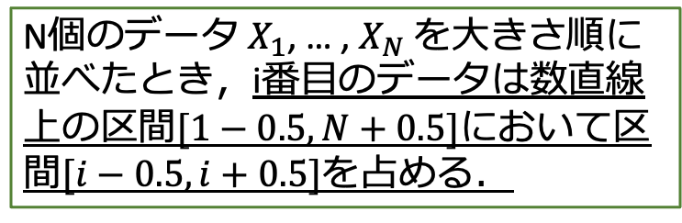

第１章 基本統計量の計算
四分位数 区間
・区間[1, 4] → [0.5, 4.5]で考える
0.5
1
2
3
4
4.5
0.5
0.5
0.5
0.5
0.5
0.5
N個のデータ $X_{1}$, … ,${ X}_{N}$ を大きさ順に並べたとき，i番目のデータは数直線上の区間$[1−0.5, N+0.5]$において区間$[i−0.5, i+0.5]$を占める．
第１四分位数 $10∗0.5+20∗0.5=15$
第２四分位数 $20∗0.5+30∗0.5=25$
第３四分位数 $30∗0.5+50∗0.5=40$

Slide 15
第１章 基本統計量の計算
Python文法２
if 条件式 １:
処理１
elif 条件式２ :
処理２
・・・
else :
処理N
# 条件式１がTrue
# 条件式１がFalse
# かつ条件式２がTure
# 条件式N-1までFalse

Slide 16
第１章 基本統計量の計算
Python文法３（リスト１.９）
リスト.sort()
sorted(リスト)
# 関数を呼び出したリスト
# そのものを並び替える
# リストを並び替え，実引数とは
# 別のリストとして返す

Slide 17
第１章 基本統計量の計算
MyPercentile１（リスト１.７）
def MyPercentile (d, p) :
x = sorted(d)
n = len(x)
pos = n * (p / 100.0) + 0.5
# d : リスト
# p : パーセンタイル
# リストを並び替え
# リストの要素数取得
# 求める四分位数の位置を算出

Slide 18
第１章 基本統計量の計算
MyPercentile２（リスト１.７）
if pos <= 1 :
return x[0]
elif pos >= n :
return x[n-1]
# 位置が１以前
# リストの先頭を返す
# 位置がリストの長さを超える
# リストの末尾を返す

Slide 19
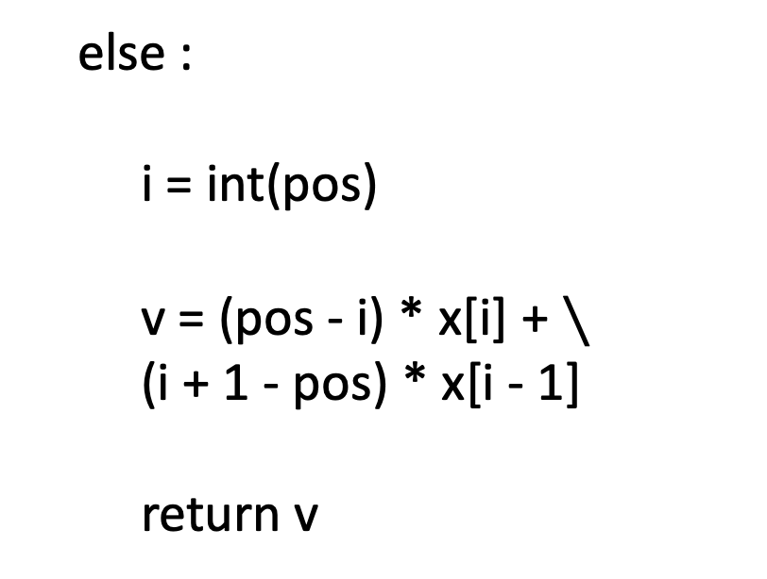
第１章 基本統計量の計算
MyPercentile３（リスト１.７）
else :
i = int(pos)
v = (pos - i) * x[i] + $∖$
(i + 1 - pos) * x[i - 1]
return v
# 以上のどれでもない
# 小数点以下切り捨て
# 加重平均の算出
# 算出した値を返す
# 出力結果（リスト１.８）

Slide 20
第２章 グラフ描画 ーーデータの可視化ーー
Matplotlibによるグラフ描画
棒グラフ１（リスト２.１.１）
import matplotlib.pyplot as plt
values = [24, 10, 5]
index = [0, 1, 2]
plt.bar(index, data)
# Matplotlibのインポート
# 回答数
# 横軸上の位置
# 棒グラフ作成

Slide 21
第２章 グラフ描画 ーーデータの可視化ーー
Matplotlibによるグラフ描画
棒グラフ２ （リスト２.１.１）
names = [name1, name2, name3]
plt.xticks(index, names)
plt.show()
# ラベルのリスト
# ラベル結びつけ
# グラフの表示
# 図２.１.１

Slide 22

第２章 グラフ描画 ーーデータの可視化ーー
Matplotlibによるグラフ描画
ヒストグラム１ （リスト２.２.１）
import matplotlib.pyplot as plt
temp = [$X_{1}$, $X_{2}$, … , $X_{49}$]
plt.title(title, fontsize = 16)
plt.xlabel(name)
plt.ylabel(name)
# Matplotlibのインポート
# 最高気温，最低気温
# タイトルとフォントサイズ
# 横軸の名前
# 縦軸の名前

Slide 23
第２章 グラフ描画 ーーデータの可視化ーー
Matplotlibによるグラフ描画
ヒストグラム２ （リスト２.２.１）
plt.hist(temp, color = color, alpha = 0.7, label = name)
# ヒストグラム作成
# color : 色（表２.２.１）
# alpha : 透明度
# label : ヒストグラムの説明
# legendで表示

Slide 24
第２章 グラフ描画 ーーデータの可視化ーー
Matplotlibによるグラフ描画
ヒストグラム３ （リスト２.２.１）
plt.legend()
plt.show()
# ラベルの表示（表２.２.２）
# グラフの表示（図２.２.１）

Slide 25

第２章 グラフ描画 ーーデータの可視化ーー
Matplotlibによるグラフ描画
散布図１ （リスト２.３.１）
import matplotlib.pyplot as plt
import numpy as np
City = [$X_{1}$, $X_{2}$, … , $X_{49}$]
Htemp = [$Y_{1}$, $Y_{2}$, … , $Y_{49}$]
Ltemp = [$Z_{1}$, $Z_{2}$, … , $Z_{49}$]
# Matplotlibのインポート
# Numpyのインポート
# 都市名
# 最高気温
# 最低気温

Slide 26
第２章 グラフ描画 ーーデータの可視化ーー
Matplotlibによるグラフ描画
散布図２ （リスト２.３.１）
plt.figure(figsize = (10, 8))
plt.xlim(24, 34)
plt.ylim(10, 25)
plt.title(title, fontsize = 20)
# 図の大きさ
# 横軸の目盛り幅
# 縦軸の目盛り幅
# タイトルとフォントサイズ

Slide 27
第２章 グラフ描画 ーーデータの可視化ーー
Matplotlibによるグラフ描画
散布図３ （リスト２.３.１）
plt.xlabel(name)
plt.ylabel(name)
# 横軸の名前
# 縦軸の名前

Slide 28
第２章 グラフ描画 ーーデータの可視化ーー
Matplotlibによるグラフ描画
散布図４ （リスト２.３.１）
plt.plot(Htemp, Ltemp, ‘bo’, alpha = 0.6)
# Htemp: 横軸の値
# Ltemp: 縦軸の値
# ‘bo’ : 点の色＋形
# blue+Circle
# 表２.２.１，表２.３.１
# alpha : 透明度

Slide 29
第２章 グラフ描画 ーーデータの可視化ーー
Matplotlibによるグラフ描画
散布図５ （リスト２.３.１）
for ID, H, L in zip (City,
Htemp, Ltemp) :
plt.text(H + 0.1, L + 0.1,
ID, color = ‘b’, alpha = 0.6)
Mean = np.mean(temp)
# d1のデータを散布図中に
# 表示する．
# color : 色（表２.２.１）
# blue
# alpha : 透明度
# データの平均値算出

Slide 30
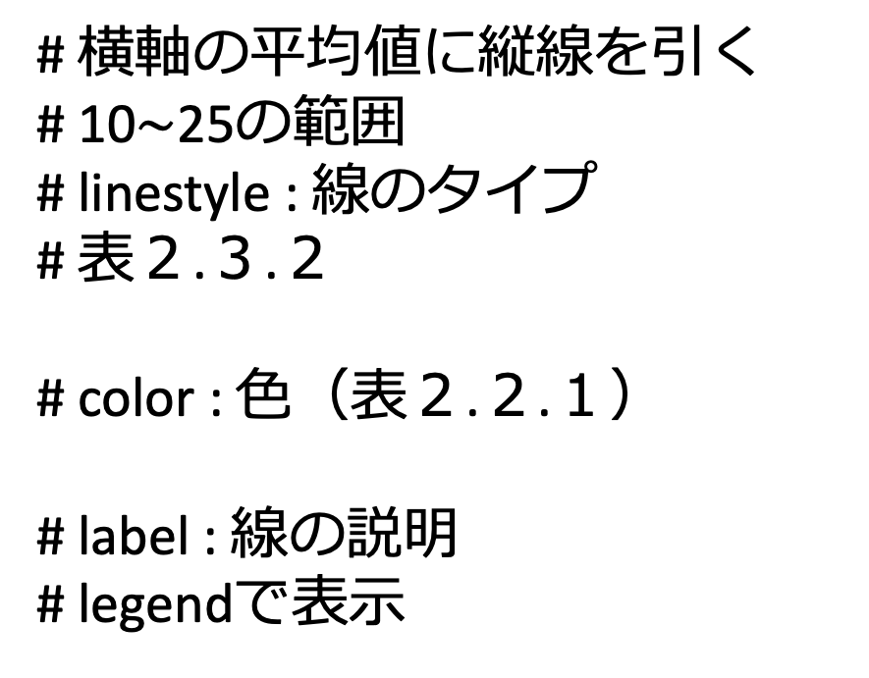
第２章 グラフ描画 ーーデータの可視化ーー
Matplotlibによるグラフ描画
散布図６ （リスト２.３.１）
plt.vlines(MeanH, 10, 25,
linestyle = ‘--’, color = color,
label = name)
# 横軸の平均値に縦線を引く
# 10$\sim$25の範囲
# linestyle : 線のタイプ
# 表２.３.２
# color : 色（表２.２.１）
# label : 線の説明
# legendで表示

Slide 31
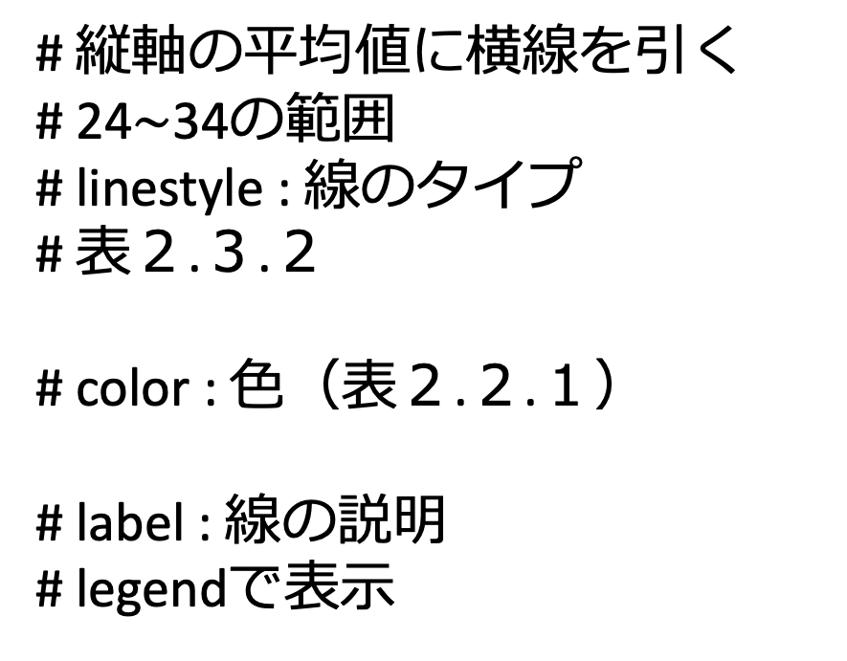
第２章 グラフ描画 ーーデータの可視化ーー
Matplotlibによるグラフ描画
散布図７ （リスト２.３.１）
plt.hlines(MeanL, 24, 34,
linestyle = ‘--’, color = color,
label = name)
# 縦軸の平均値に横線を引く
# 24$\sim$34の範囲
# linestyle : 線のタイプ
# 表２.３.２
# color : 色（表２.２.１）
# label : 線の説明
# legendで表示

Slide 32
第２章 グラフ描画 ーーデータの可視化ーー
Matplotlibによるグラフ描画
散布図８ （リスト２.３.１）
plt.legend()
plt.show()
# ラベルの表示（表２.２.２）
# グラフの表示（ 図２.３.１）

Slide 33
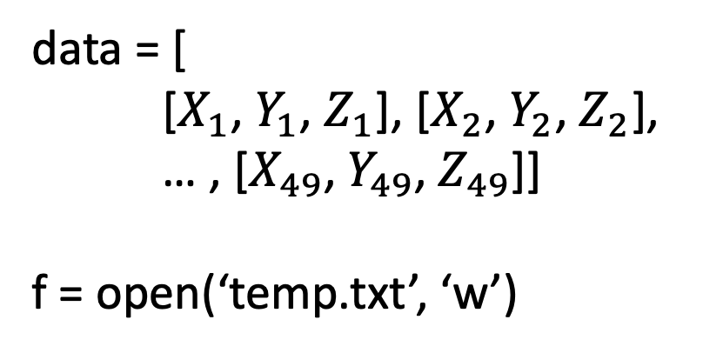
第２章 グラフ描画 ーーデータの可視化ーー
Matplotlibによるグラフ描画
散布図データ処理１（リスト２.３.２）
data = [
[$X_{1}$, $Y_{1}$, $Z_{1}$], [$X_{2}$, $Y_{2}$, $Z_{2}$],
… , [$X_{49}$, $Y_{49}$, $Z_{49}$]]
f = open(‘temp.txt’, ‘w’)
# X : 都市名
# Y : 最高気温
# Z : 最低気温
# ファイルを開く
# w : 書き込みモード

Slide 34
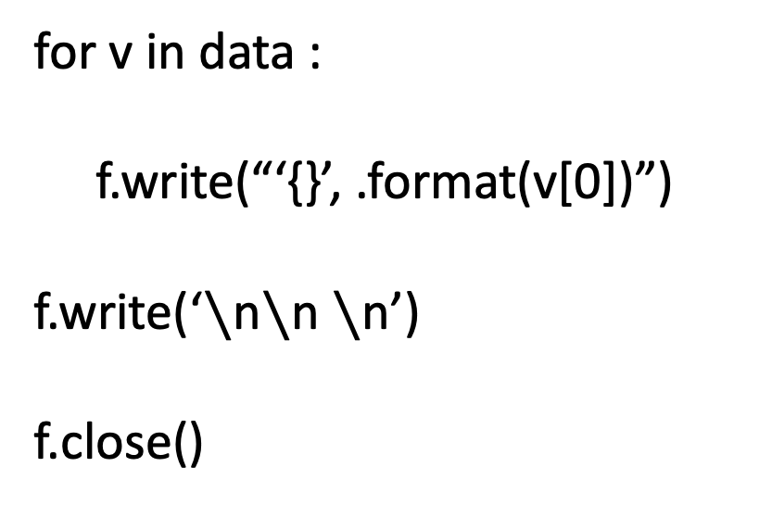
第２章 グラフ描画 ーーデータの可視化ーー
Matplotlibによるグラフ描画
散布図データ処理２（リスト２.３.２）
for v in data :
f.write(“‘{}’, .format(v[0])”)
f.write(‘$∖$n$∖$n $∖$n’)
f.close()
# すべて取り出すまで
# データ書き込み
# 改行
# ファイルを閉じる

Slide 35
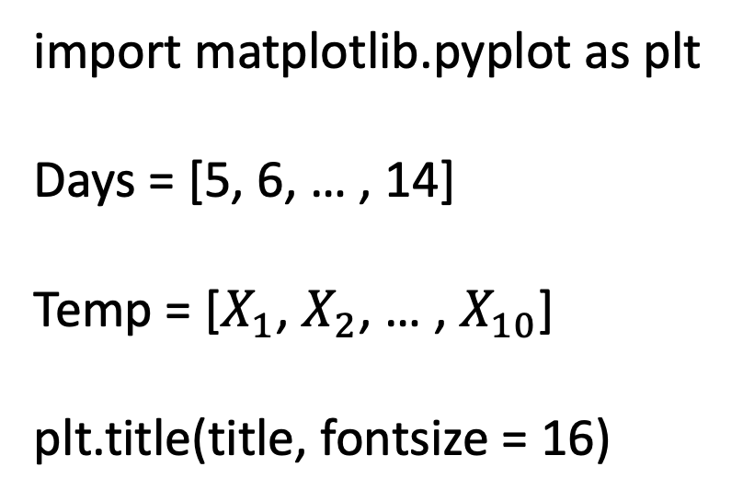
第２章 グラフ描画 ーーデータの可視化ーー
Matplotlibによるグラフ描画
折れ線グラフ１（リスト２.４.１）
import matplotlib.pyplot as plt
Days = [5, 6, … , 14]
Temp = [$X_{1}$, $X_{2}$, … , $X_{10}$]
plt.title(title, fontsize = 16)
# Matplotlibのインポート
# 日付
# 最高気温，最低気温
# タイトルとフォントサイズ

Slide 36
第２章 グラフ描画 ーーデータの可視化ーー
Matplotlibによるグラフ描画
折れ線グラフ２（リスト２.４.１）
plt.plot(Days, Temp,
color+marker, markersize = 9)
# 点の表示
# color+marker : 点の色+形
# 表２.２.１，表２.３.１
# markersize : 点の大きさ

Slide 37
第２章 グラフ描画 ーーデータの可視化ーー
Matplotlibによるグラフ描画
折れ線グラフ３（リスト２.４.１）
plt.plot(Days, Temp,
color+linestyle, linewidth = 3,
label = name)
# 各点を線で結ぶ
# color+linestyle : 線の色+タイプ
# 表２.２.１，表２.３.２
# linewidth : 線の太さ
# label : 線の名前
# legendで表示

Slide 38
第２章 グラフ描画 ーーデータの可視化ーー
Matplotlibによるグラフ描画
折れ線グラフ４（リスト２.４.１）
plt.xlim(4, 15)
plt.ylim(15, 30)
plt.legend(loc = 0)
# 横軸の目盛り幅
# 縦軸の目盛り幅
# ラベルの表示
# loc = 0 : 最適な位置
# 表２.２.２

Slide 39
第２章 グラフ描画 ーーデータの可視化ーー
Matplotlibによるグラフ描画
折れ線グラフ５（リスト２.４.１）
plt.xlabel(name)
plt.ylabel(name)
plt.show()
# 横軸の名前
# 縦軸の名前
# グラフの表示（図２.４.１）

Slide 40
第２章 グラフ描画 ーーデータの可視化ーー
Matplotlibによるグラフ描画
ラインスタイルの設定
linestyle = (offset, onoffseq)
# offset : 開始位置
# onoffseq :
# 繰り返すオンとオフの長さ
# （on1, off1, … , onN, offN）
# リスト２.５.１，図２.５.１

Slide 41
第３章 ファイル入出力
テキストファイル入出力
テキストファイル読み込み１（リスト３.１.１）
# TextData.txt
f = open(TextData.txt, ‘r’)
data = f.readlines()
f.close()
# 図３.１.１
# ファイルを開く
# r : 読み込みモード
# ファイル内容の取得
# ファイルを閉じる

Slide 42
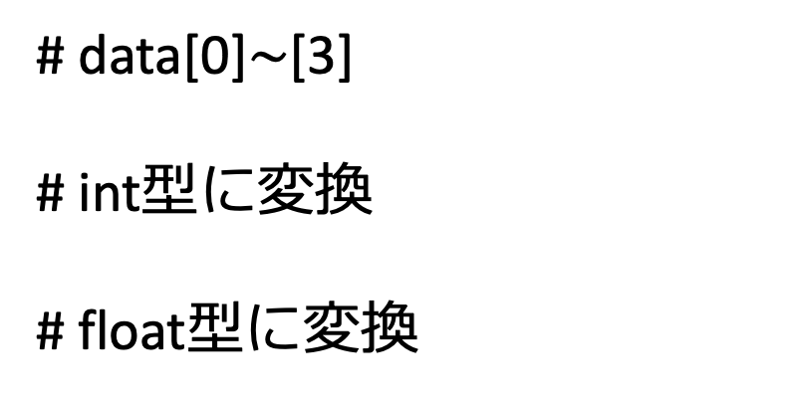
第３章 ファイル入出力
テキストファイル入出力
テキストファイル読み込み２（リスト３.１.１）
for i in range(4) :
data[i] = int(data[i])
data[4] = float(data[4])
# data[0]$\sim$[3]
# int型に変換
# float型に変換

Slide 43
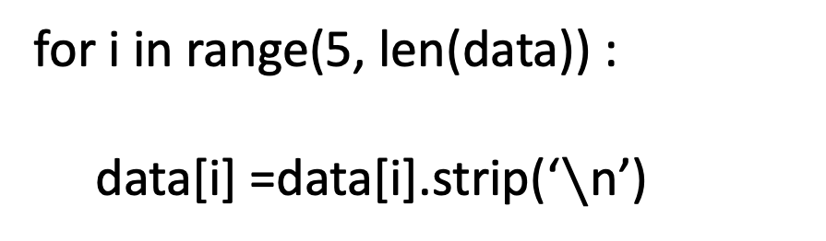
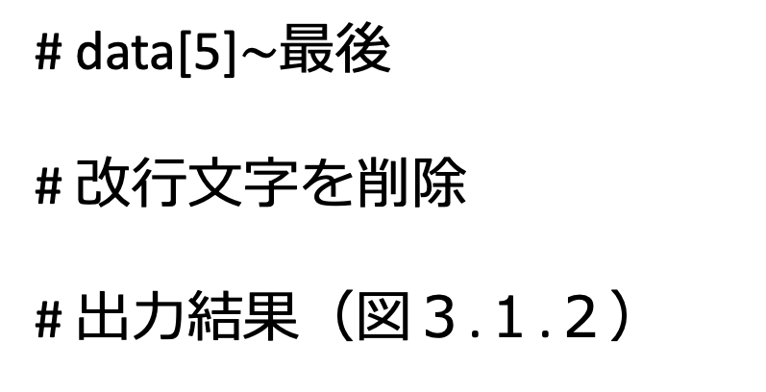
第３章 ファイル入出力
テキストファイル入出力
テキストファイル読み込み３（リスト３.１.１）
for i in range(5, len(data)) :
data[i] =data[i].strip(‘$∖$n’)
# data[5]$\sim$最後
# 改行文字を削除
# 出力結果（図３.１.２）

Slide 44
第３章 ファイル入出力
テキストファイル入出力
区切られた文字の処理１（リスト３.１.２）
a = “a b c”
a1 = a.split()
# aを分割
# 区切り：空白
# 出力
# [‘a’, ‘b’, ‘c’]
# リスト３.１.３

Slide 45
第３章 ファイル入出力
テキストファイル入出力
区切られた文字の処理２（リスト３.１.２）
b = “a, b, c”
b1 = b.split()
# bを分割
# 区切り：空白
# 出力
# [‘a,’, ‘b,’, ‘c,’]
# リスト３.１.３

Slide 46
第３章 ファイル入出力
テキストファイル入出力
区切られた文字の処理３（リスト３.１.２）
b2 = b.split(‘,’)
# bを分割
# 区切り：コンマ
# 出力
# [‘a’, ‘b’, ‘c’]
# リスト３.１.３

Slide 47
第３章 ファイル入出力
テキストファイル入出力
Csplit１（リスト３.１.４）
def __init__(self, *seps) :
self.separators = set(‘ ’)
# インスタンス時に実行
# self : インスタンス変数
# *seps : 複数の引数
# タプル型
# 空白の代入
# set型 : 重複不可

Slide 48
第３章 ファイル入出力
テキストファイル入出力
Csplit２（リスト３.１.４）
if len(seps) > 0 :
self.separators = set()
for v in seps[0] :
self.separators |= {v}
# 要素数 > 0
# 空にする
# すべて取り出すまで
# 追加する
# “a |= b” == “a = a | b”

Slide 49
第３章 ファイル入出力
テキストファイル入出力
Csplit３（リスト３.１.４）
def split(self, s) :
self.words = []
if len(s) > 0 :
spos = -1
# self : インスタンス変数
# s : 文字列
# 空のリスト生成
# sの要素数 > 0
# 開始位置

Slide 50
第３章 ファイル入出力
テキストファイル入出力
Csplit４（リスト３.１.４）
epos = 0
while True :
while not(s[epos]
in self.separators) :
epos += 1
# 終了位置
# 無限ループ
# s[epos]がseparatorsに
# 含まれていなければ
# 終了位置＋１

Slide 51
第３章 ファイル入出力
テキストファイル入出力
Csplit５（リスト３.１.４）
if epos >= len(s) :
break
self.words.append(
s[spos + 1: epos])
spos = epos
epos = spos + 1
# 終了位置がsの長さ以上
# このブロックのループ終了
# s[spos+1]からs[epos]の前まで
# 追加する
# 開始と終点の位置をずらす

Slide 52
第３章 ファイル入出力
テキストファイル入出力
Csplit６（リスト３.１.４）
if spos == len(s) - 1 :
self.words.append(“”)
break
if spos >= len(s) :
break
# 開始位置がsの末尾に到達
# 空文字を追加する
# このブロックのループ終了
# 開始位置がsの長さ以上
# このブロックのループ終了

Slide 53
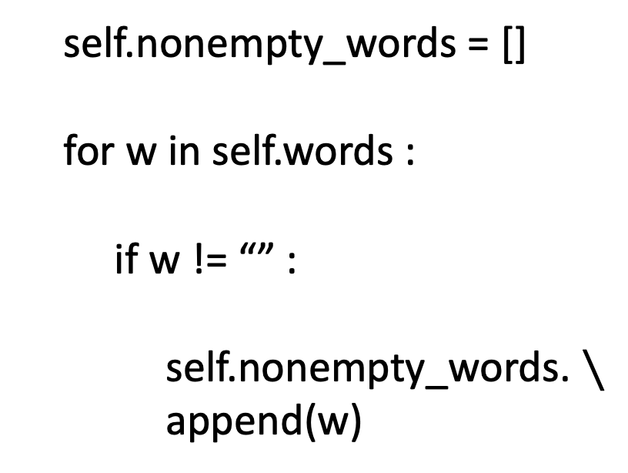
第３章 ファイル入出力
テキストファイル入出力
Csplit７（リスト３.１.４）
self.nonempty_words = []
for w in self.words :
if w != “” :
self.nonempty_words. $∖$
append(w)
# 空のリスト生成
# すべて取り出すまで
# 空文字でなければ
# 追加する

Slide 54
第３章 ファイル入出力
テキストファイル入出力
Csplit８（リスト３.１.４）
return self.nonempty_words
# リストを返す
# インスタンス時に渡した
# リストの要素が
# 区切り文字として設定
# splitで渡した文字列が
# 設定された区切り文字で
# 区切られる

Slide 55
第３章 ファイル入出力
テキストファイル入出力
Csplit９（リスト３.１.４）
def seek(self, pos) :
if pos >= len(self.words) :
return “”
# self : インスタンス変数
# pos : 位置
# posがwordsの長さ以上
# 空文字を返す

Slide 56
第３章 ファイル入出力
テキストファイル入出力
Csplit１０（リスト３.１.４）
else :
return self.words[pos]
# そうでなければ
# words[pos]を返す

Slide 57
第３章 ファイル入出力
テキストファイル入出力
区切られた文字の処理４（リスト３.１.２）
sp = Csplit([‘,’, ‘ ’])
b3 = sp.split(b)
# Csplitをインスタンス
# 区切り文字：空白，コンマ
# bを分割
# 出力
# [‘a’, ‘b’, ‘c’]
# リスト３.１.３

Slide 58


第３章 ファイル入出力
テキストファイル入出力
テキストファイルへの出力（リスト３.１.５）
f = open(‘Output.txt’, ‘w’)
for i in range(ord(‘a’), ord(‘z’) + 1) :
f.write(‘{0}：{1}$∖$n’.format(i, chr(i)))
f.close()
# ファイルを開く
# w : 書き込みモード
# ord : Unicode取得
# a$\sim$zまで
# 書き込み（図３.１.３）
# ファイルを閉じる

Slide 59
第３章 ファイル入出力
CSV形式の入出力１（リスト３.２.１）
# Data.csv
import csv
f = open(‘Data.csv’, ‘r’)
# 図３.２.１
# csvモジュールのインポート
# r : 読み込みモード

Slide 60
第３章 ファイル入出力
CSV形式の入出力２（リスト３.２.１）
for v in csv.reader(f) :
print(v)
f.close()
# ファイルから１行ずつ
# 読み込む
# 出力（図３.２.２）
# ファイルを閉じる

Slide 61
第３章 ファイル入出力
CSV形式の入出力３（リスト３.２.１）
with open(‘Data.csv’, ‘r’) as f :
data = [v for v in csv.reader(f)]
# ファイルを開く
# 読み込みモード
# ファイルから１行ずつ
# 読み込んでリストに格納
# with : 自動的にクローズ

Slide 62
第３章 ファイル入出力
CSV形式の入出力４（リスト３.２.１）
f = open(‘CheakData.csv’, ‘w’)
for v in data :
ck = 0
for u in v :
# ファイルを開く
# 書き込みモード
# すべて取り出すまで
# 行の先頭である
# すべて取り出すまで

Slide 63
第３章 ファイル入出力
CSV形式の入出力５（リスト３.２.１）
if ck == 0 :
f.write(‘ck_{}’.format(u)’)
ck += 1
else :
f .write(‘, ck_{}’.format(u)’)
# 行の先頭であれば
# 書き込み
# 行の先頭でない
# 行の先頭でなければ
# 書き込み

Slide 64
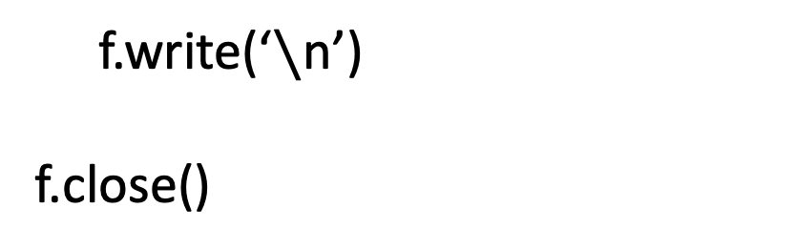
第３章 ファイル入出力
CSV形式の入出力６（リスト３.２.１）
f.write(‘$∖$n’)
f.close()
# 改行
# ファイルを閉じる
# 出力結果（図３.２.３）

Slide 65
第３章 ファイル入出力
バイナリファイル入出力１（リスト３.３.１）
import pickle
a = [1, 2, 3, ‘x’, ‘y’, ‘z’]
# pickleモジュールのインポート

Slide 66
第３章 ファイル入出力
バイナリファイル入出力２（リスト３.３.１）
with open(‘usePkl.pkl’, ‘wb’) as f :
pickle.dump(a, f)
# ファイルを開く
# wb : バイナリ出力モード
# 書き込み
# with : 自動的にクローズ

Slide 67
第３章 ファイル入出力
バイナリファイル入出力３（リスト３.３.１）
b = pickle.load(open (‘usePkl.pkl’,
‘rb’) )
# ファイルを開く
# rb : バイナリ入力モード
# with使った方がいい？
# 出力結果（図３.３.１）

